Slide 1
vIta Verónica hernández mejía
Santa Cruz Naranjo, Barrio El centro,Juzgado de Paz

Slide 2
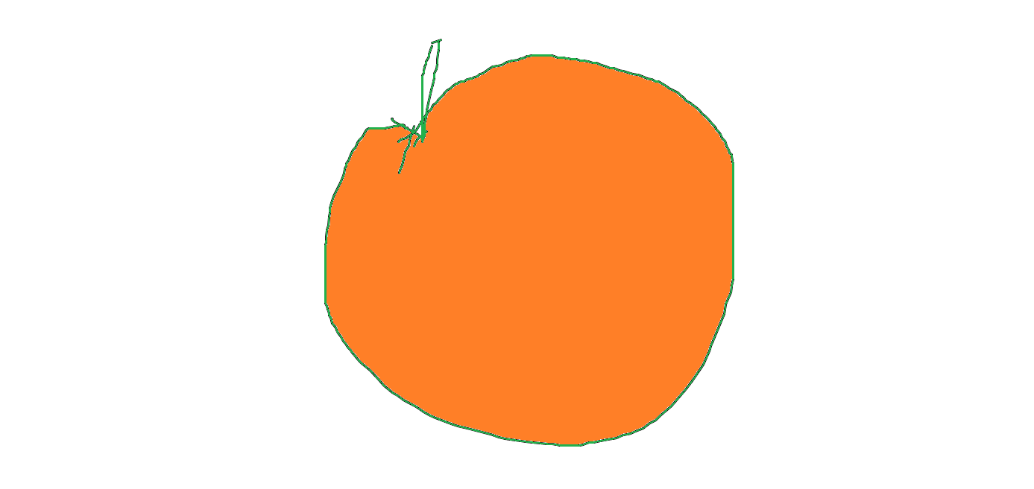
Naranja

Slide 3
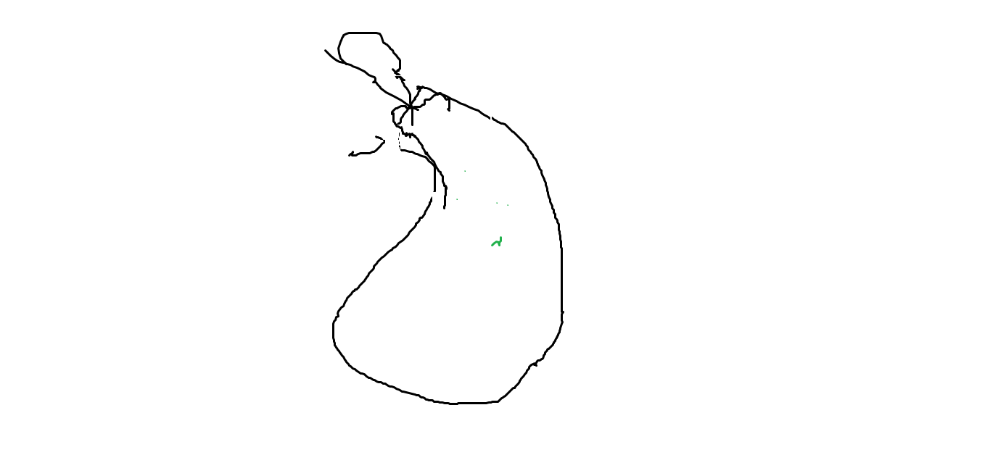
pera

Slide 4

Uva

